Slide 1

25.09.2026
C# vs Go.
Сравнение с точки зрения результата
и процесса компиляции
Егоров Дмитрий
Разработчик сервисов
информационной безопасности
Notes:
Работаю 360
Пишу на джаве
Сишарп круче всех
Доклад что увеличить свои знания, понять что к чему
Ии
Почему эти два ? Js интересно было бы

Slide 2
План доклада
01 | Разобрать заявленные оптимизации
02 | Обосновать реализацию оптимизаций особенностью платформ
01 | Архитектура
02 | Этап компиляции
03 | Работа с памятью
04 | Асинхронность
02
Notes:
Утиная типизация
Дженерики
Представление данных в памяти
Работа с ними Slice and span || class struct and type (работа с памятью)
ABI
За скобками gc и Обошел стороной inline!!!

Slide 3
История .NET и Go
.NET
2000
2002
2004
2014
2016
2020
2022
2023
2025
2026
C#
.NET FW 1.0
Mono 1.0
.NET Core
Core 1.0
.NET 5
.NET 7
.NET 8 LTS
.NET 10 LTS
.NET 11 RC1
Анонс языка
Windows CLR
Открытый
.NET
Анонс OSS
Кроссплатф.
Единый бренд
Native AOT
Dynamic PGO
JIT / escape
analysis
Runtime Async
Go
2007
2009
2012
2015
2018
2022
2023
2024
2025
2026
Google
Анонс Go
Go 1.0
Go 1.5
Go 1.11
Go 1.18
Go 1.21
Go 1.22
Go 1.24
Go 1.26 / 1.27
Старт проекта
Open source
Стабильный API
Компилятор
на Go
Модули
Generics
PGO
Переменные
итераций
Swiss Tables
Green Tea GC
SIMD: эксп.
03
Notes:
) Go не добавляют фичу до оптимизации как я заметил, в дотнет уже работают с тем что есть и оптимизируют

Slide 4
Фундаментальные отличия
build time
run time
source
code
compile code
byte code
or IL or some other
compile
IL to IR
optimize IR and emit asm
execute
asm
source
code
compile code
asm
execute
asm
04
Notes:
Дальше мы увидим как это влияет на мир
Концептуальная начиная с generic и всей арихтектуры языка

Slide 5

.NET: вызов метода через интерфейс
Код
ASM
interface IProcessor
; rdi = p, тип объекта — через [rdi]
{
mov r11, 0x7f78fd0e0048
int Process(int v);
mov esi, 42 ; аргумент v
}
call [r11] ; диспетчеризация
inc eax ; +1
sealed class Counter : IProcessor
{
public int Bias = 7;
public int Process(int v) => v + Bias;
}
static int Run(IProcessor p)
=> p.Process(42) + 1;
08

Slide 6
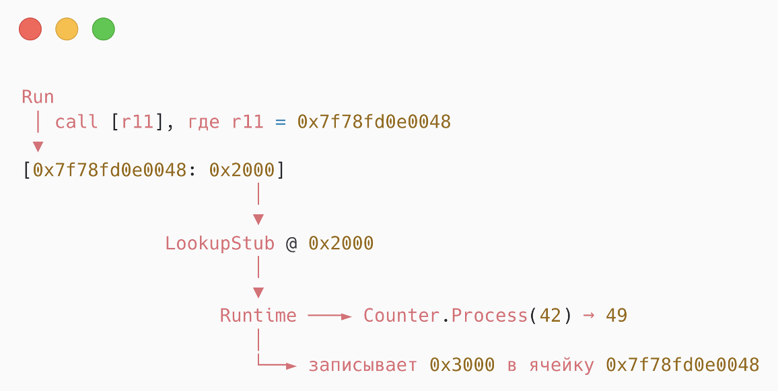
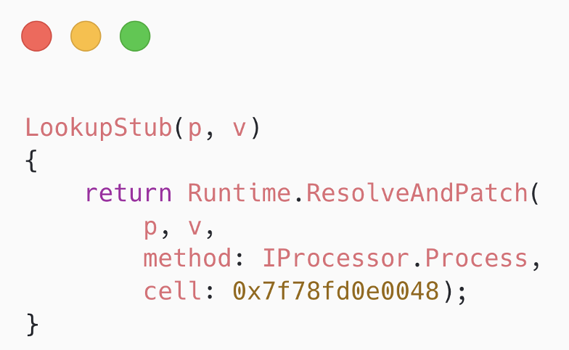
.NET: вызов метода через интерфейс
Шаг 1 – Первый вызов Run(new Counter()):
08

Slide 7
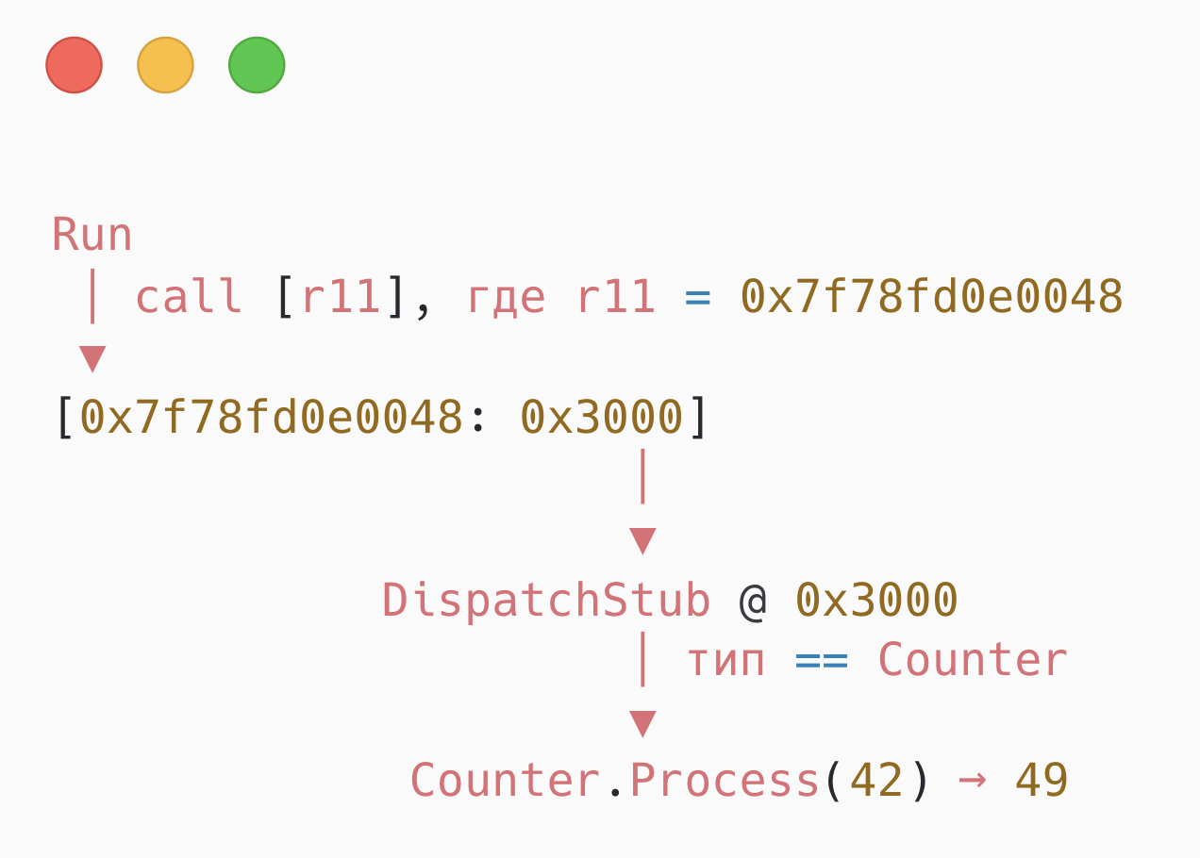
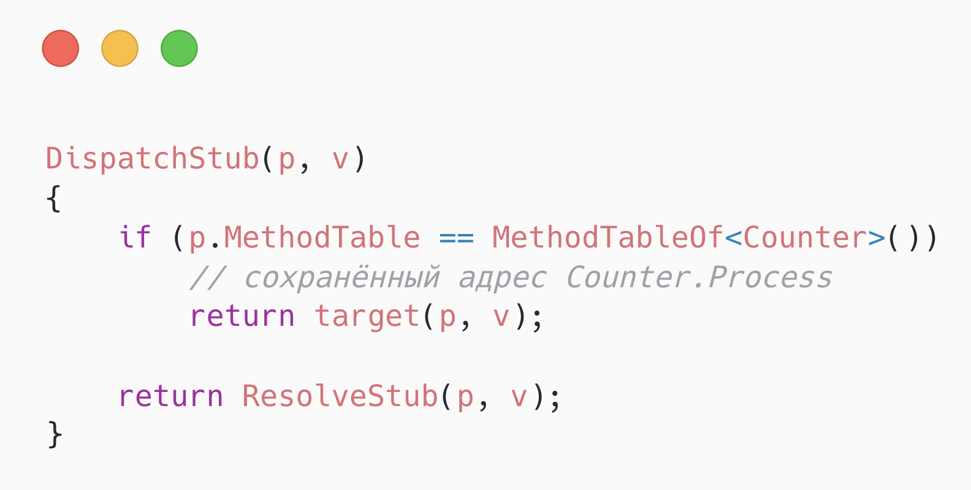
.NET: вызов метода через интерфейс
Шаг 2 – Следующий вызов с Counter
08

Slide 8
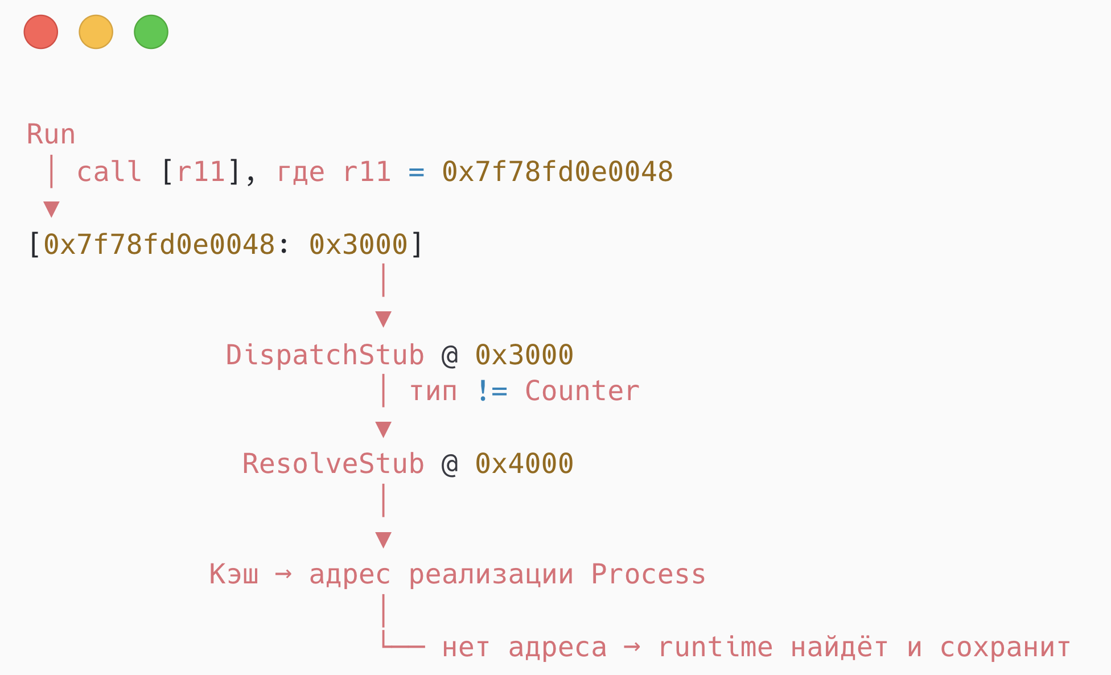
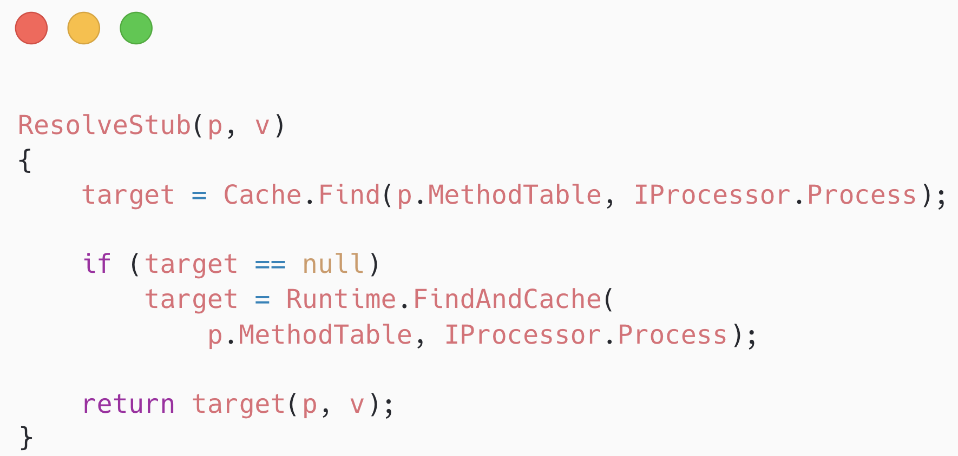
.NET: вызов метода через интерфейс
Шаг 3 – Вызов с другой реализацией IProcessor
08

Slide 9
Go: вызов метода через интерфейс
Код
Интерфейс в памяти
type IProcessor interface {
Входные данные:
Process(int32) int32
Tab *ITab
Data unsafe.Pointer
}
type ITab struct {
type Counter struct { Bias int32 }
Inter *InterfaceType
Type *Type
Hash uint32
func (p *Counter) Process(v int32) int32 {
Fun [1]uintptr
return v + p.Bias
}
}
ASM
; rax = p.Tab, rbx = p.Data
//go:noinline
mov rcx, [rax+0x18] ; адрес Process
func Run(p IProcessor) int32 {
mov rax, rbx ; receiver
return p.Process(42) + 1
mov ebx, 42 ; аргумент v
}
call rcx ; Counter.Process
inc eax ; +1
07

Slide 10
Generic методы
Go
C#
T У ИНТЕРФЕЙСА: РАЗРЕШЕНО
T У ИНТЕРФЕЙСА: РАЗРЕШЕНО
type IProcessor[T any] interface {
interface IProcessor<T> {
Echo(T) T
T Echo(T value);
}
}
T У МЕТОДА: НЕ ПОДДЕРЖИВАЕТСЯ
T У МЕТОДА: РАЗРЕШЕНО
type IProcessor interface {
interface IProcessor {
Echo[T any](v T) T
T Echo<T>(T value);
}
}
Гипотетический синтаксис Go.
09

Slide 11
Что знает каждый отдельно собранный пакет
p1
Реализация
p2
Контракт
type S struct{}
type I interface {
func (S) Echo[T any](v T) T {
Echo[T any](T) T
return v
}
}
Знает тело S.Echo. Не знает будущие T.
Знает сигнатуру. Не знает реализацию.
p3
Вызов (import p2)
p4
Связка (import p1, p3)
func Check(v any) {
func main() {
if x, ok := v.(p2.I); ok {
p3.Check(p1.S{})
x.Echo[int](0)
}
}
}
Знает T = int. Не знает, что receiver — S.
Передаёт S в Check. Здесь связь видна.
ВЫВОД
Где создать S.Echo[int], если пакеты компилируются отдельно?
10

Slide 12
Одно тело для любого T: цена универсальности
Что приходится делать во время выполнения
Foo_shared(valuePtr, dict_T)
01
Размер и расположение ссылок
Работа с локальными T и копирование
должны учитывать описание типа.
Dictionary<T> {
size / alignment
02
Операции над T
GC layout / type descriptor
Возможны дополнительные чтения
и косвенные вызовы через dictionary.
method pointers
}
03
Поддержка runtime
Нужны соглашение о вызове
и поддержка таких значений сборщиком GC.
ВЫВОД
Go не принял generic-методы интерфейсов в исходном дизайне.
12

Slide 13
.NET: код при вызове или при публикации
CoreCLR + JIT
Native AOT
При обращении к p.Echo<int>(42)
При публикации приложения
01
Определить реализацию receiver.
01
Проанализировать приложение
вместе с зависимостями.
02
Использовать готовый код
или скомпилировать недостающий.
02
Подготовить нужные варианты кода
и данные для выбора реализации.
03
Переиспользовать код и результат
разрешения при следующих вызовах.
03
При выполнении выбирать
среди подготовленных вариантов.
ЦЕНА
ЦЕНА
Работа JIT при выполнении, память под код.
Анализ при publish, возможный рост бинарника.
11

Slide 14
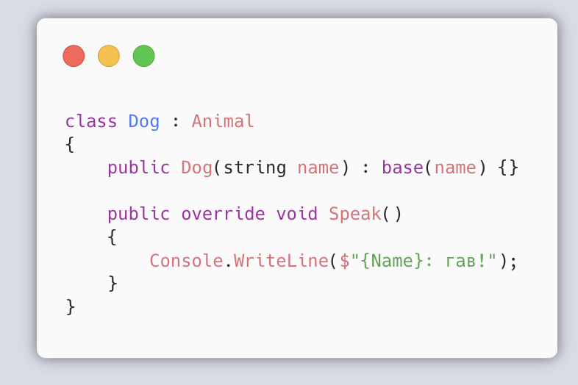
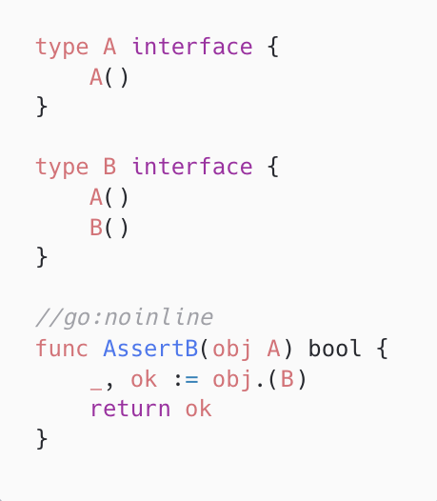
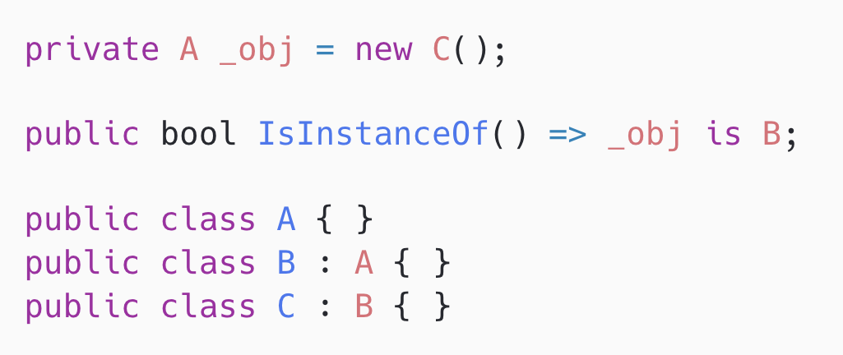
Архитектура — Проверка типов
13

Slide 15
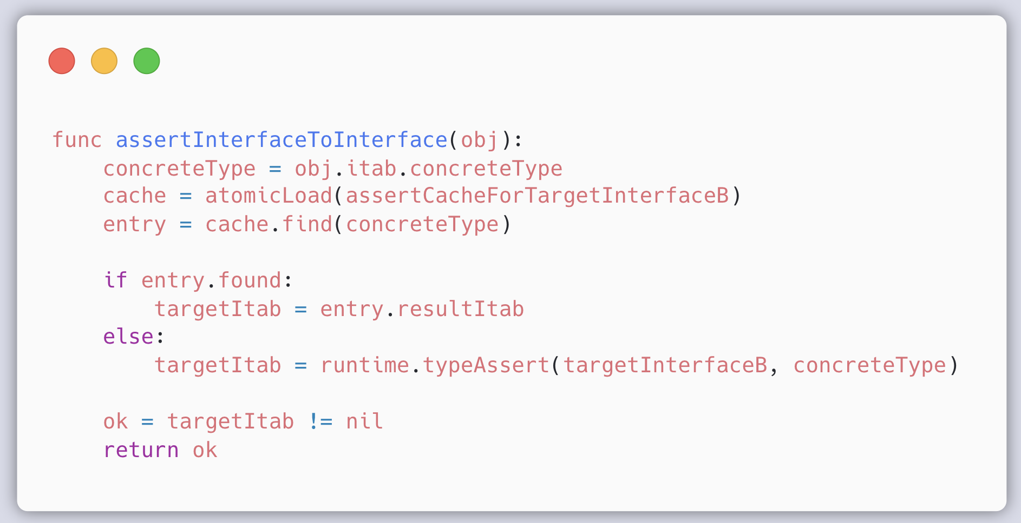
Архитектура — Проверка типов
14
Notes:
go
кеширует на уровне кода
.net
оптимизирует на уровне asm
кеширует на уровне runtime
.net уже дольше плавает в этом энтерпрайзе, поэтому в случаях сложного кода мы увидим дальтше он будет выигрывать, в нем тупо больше за все это время сделали оптимизаций, но ба

Slide 16
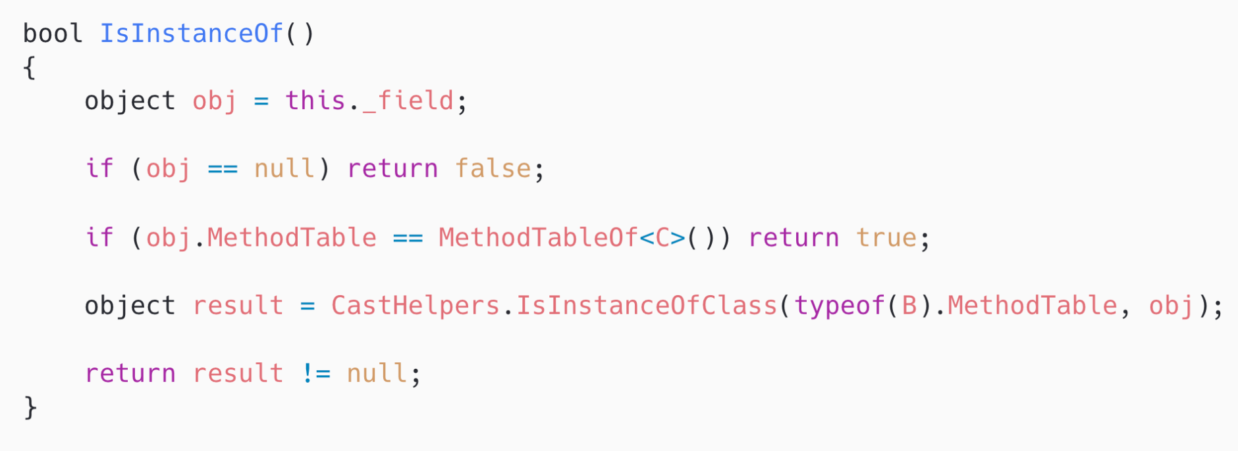
Архитектура — Проверка типов
PGO
15
Notes:
go
кеширует на уровне кода
.net
оптимизирует на уровне asm
кеширует на уровне runtime
.net уже дольше плавает в этом энтерпрайзе, поэтому в случаях сложного кода мы увидим дальтше он будет выигрывать, в нем тупо больше за все это время сделали оптимизаций, но ба

Slide 17
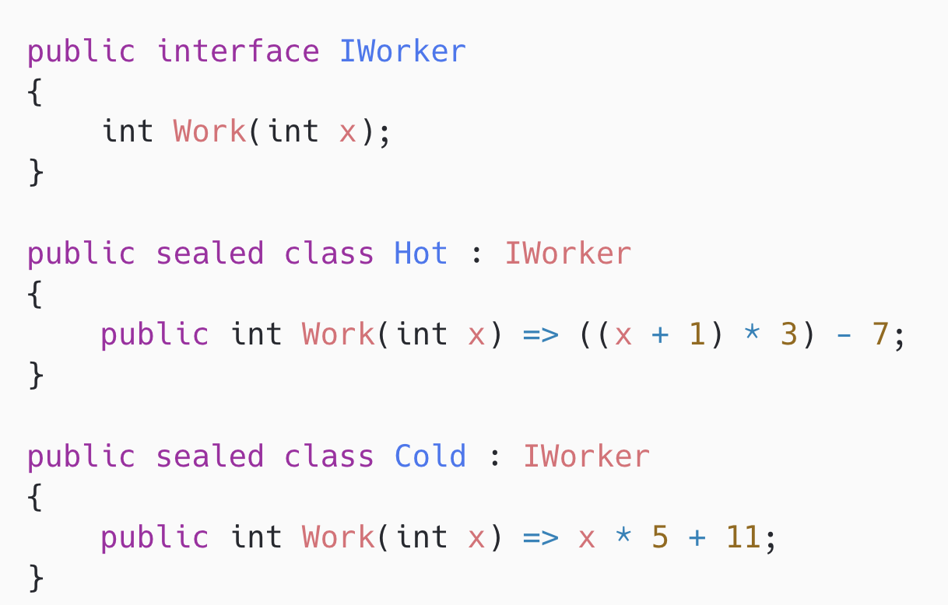
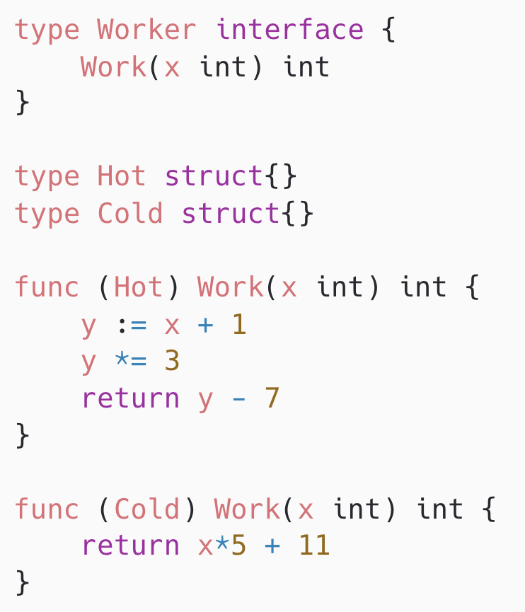
Архитектура — Интерфейсы и девиртуализация
16
Notes:
go
кеширует на уровне кода
.net
оптимизирует на уровне asm
кеширует на уровне runtime
.net уже дольше плавает в этом энтерпрайзе, поэтому в случаях сложного кода мы увидим дальтше он будет выигрывать, в нем тупо больше за все это время сделали оптимизаций, но ба

Slide 18
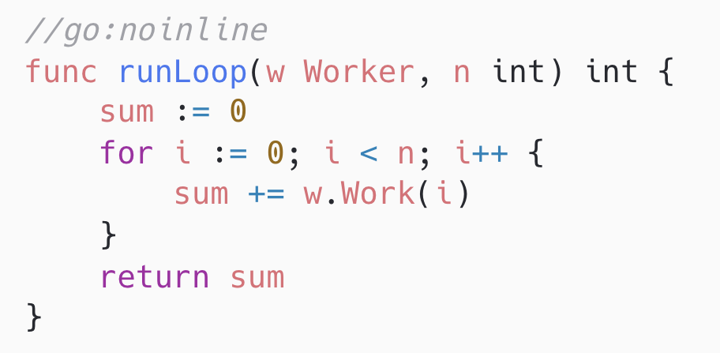
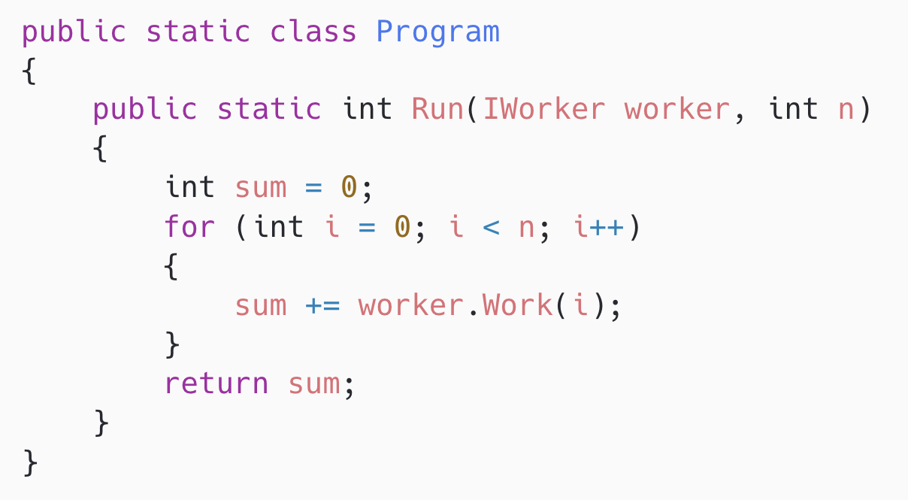
Архитектура — Интерфейсы девиртуализация
17
Notes:
go
кеширует на уровне кода
.net
оптимизирует на уровне asm
кеширует на уровне runtime
.net уже дольше плавает в этом энтерпрайзе, поэтому в случаях сложного кода мы увидим дальтше он будет выигрывать, в нем тупо больше за все это время сделали оптимизаций, но ба

Slide 19
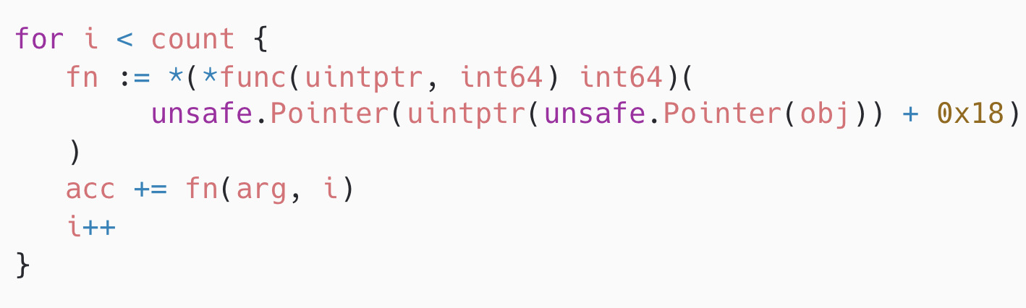
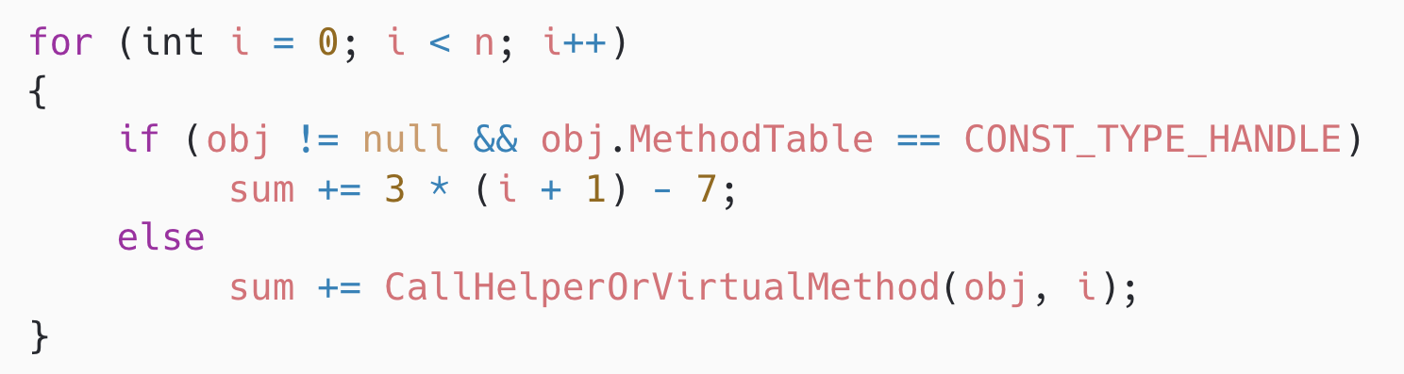
Архитектура — Интерфейсы девиртуализация
PGO
18
Notes:
go
кеширует на уровне кода
.net
оптимизирует на уровне asm
кеширует на уровне runtime
.net уже дольше плавает в этом энтерпрайзе, поэтому в случаях сложного кода мы увидим дальтше он будет выигрывать, в нем тупо больше за все это время сделали оптимизаций, но ба

Slide 20
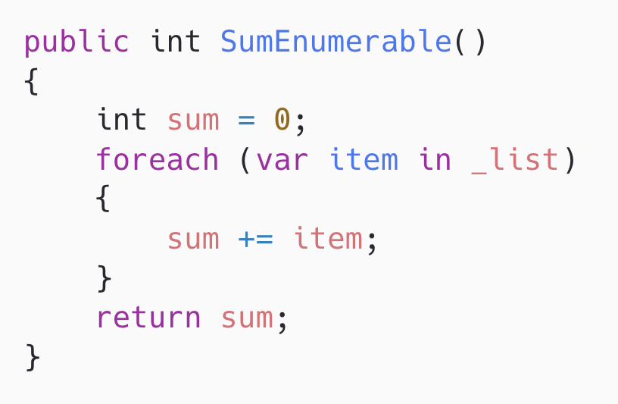
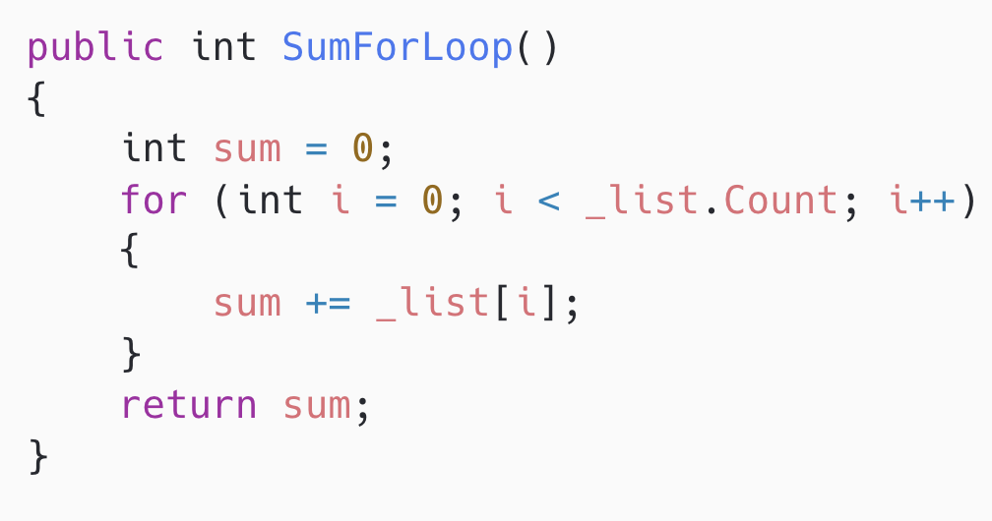
Почему девиртуализация это важно?
19
Notes:
go
кеширует на уровне кода
.net
оптимизирует на уровне asm
кеширует на уровне runtime
.net уже дольше плавает в этом энтерпрайзе, поэтому в случаях сложного кода мы увидим дальтше он будет выигрывать, в нем тупо больше за все это время сделали оптимизаций, но ба

Slide 21
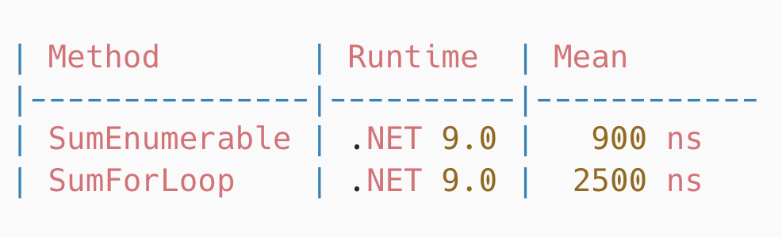
Почему девиртуализация это важно?
20

Slide 22


Почему девиртуализация это важно?
Оверхед на вызов виртуальных методов
JIT не убирает виртуальные вызовы IList<int> Count
and GetItem
Inline не происходит
Ломается Алиасинг
Count вызывает на каждой итерации
Внутри GetItem проверяются границы массива
21

Slide 23
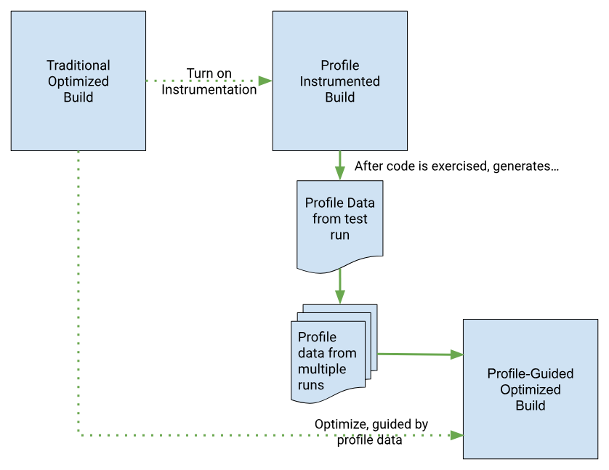
PGO
22

Slide 24
PGO
build time
run time
source
code
compile code
asm
execute
asm
consume statistic
AOT
static PGO
source
code
compile code
byte code
or IL or
some other
compile
IL to IR
optimize
IR and
emit asm
execute
asm
JIT
dynamic PGO
consume statistics
23

Slide 25
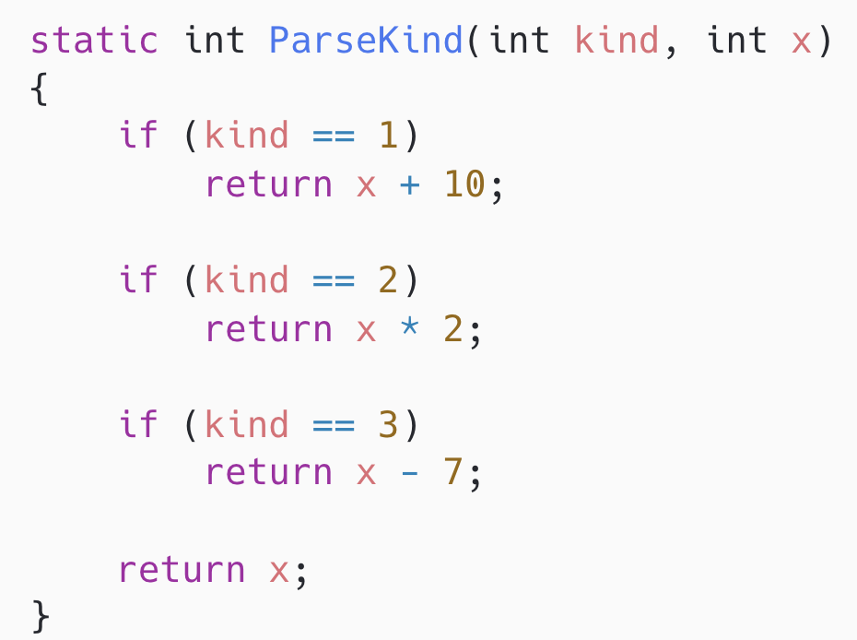
PGO (оптимизации)
01 | Inline
02 | Devirtualize
03 | Code layout
04 | Hot cold splitting
05 | Escape analysis
Общие для всех языков
24
Notes:
Рекомендации по оформлению раздела «Списки и таблицы»
Выбор формата. Используйте любой из предложенных вариантов оформления — списки, таблицы или их комбинацию. Выбор зависит от объёма текста и количества пунктов.
Использование иконок и логотипов. Не бойтесь добавлять иконки и логотипы — они делают информацию нагляднее и помогают быстрее воспринимать данные.
Рекомендация по формату. Для более современного и структурированного вида рекомендуется отдавать предпочтение табличному формату — он выглядит свежее по сравнению с блочным.

Slide 26
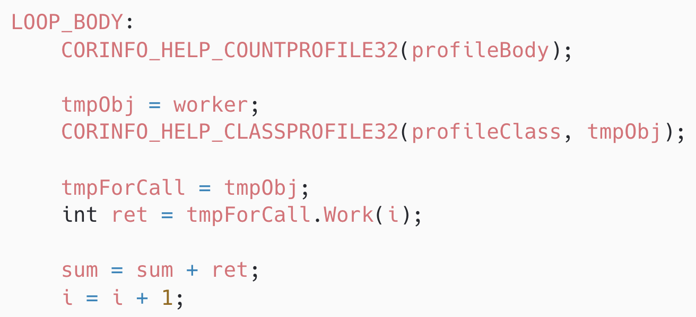
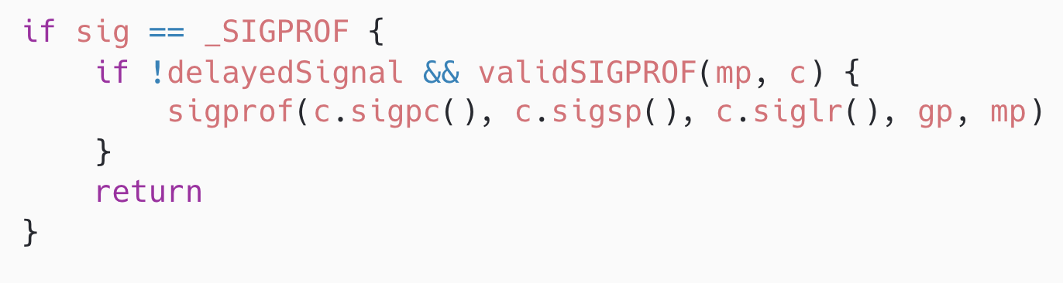
Типы сбора статистики
Instrumentation-based
Sampling-based
25

Slide 27
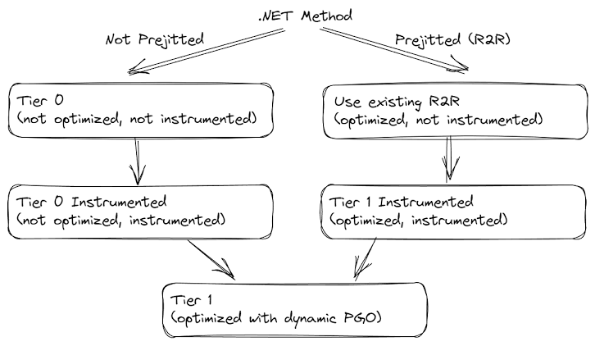
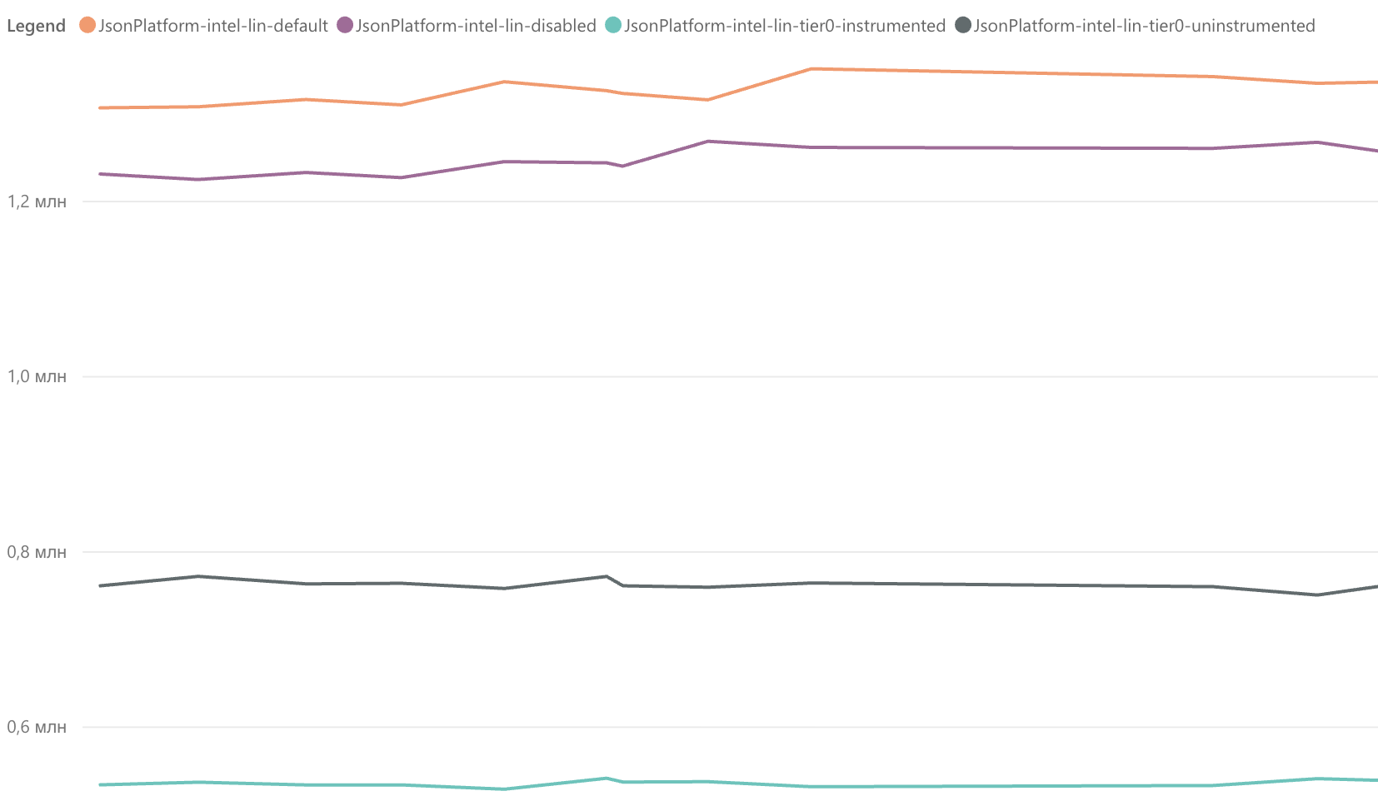
Сложности JIT и PGO
Tier1 with PGO
Tier1 without PGO
Tier0
Tier0 - instrumented
26
Notes:
У го как мы видели тоже есть компромиссы, надо быстро собраться

Slide 28
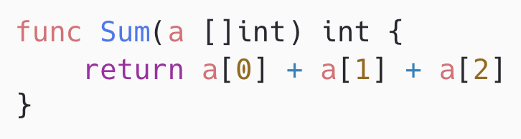
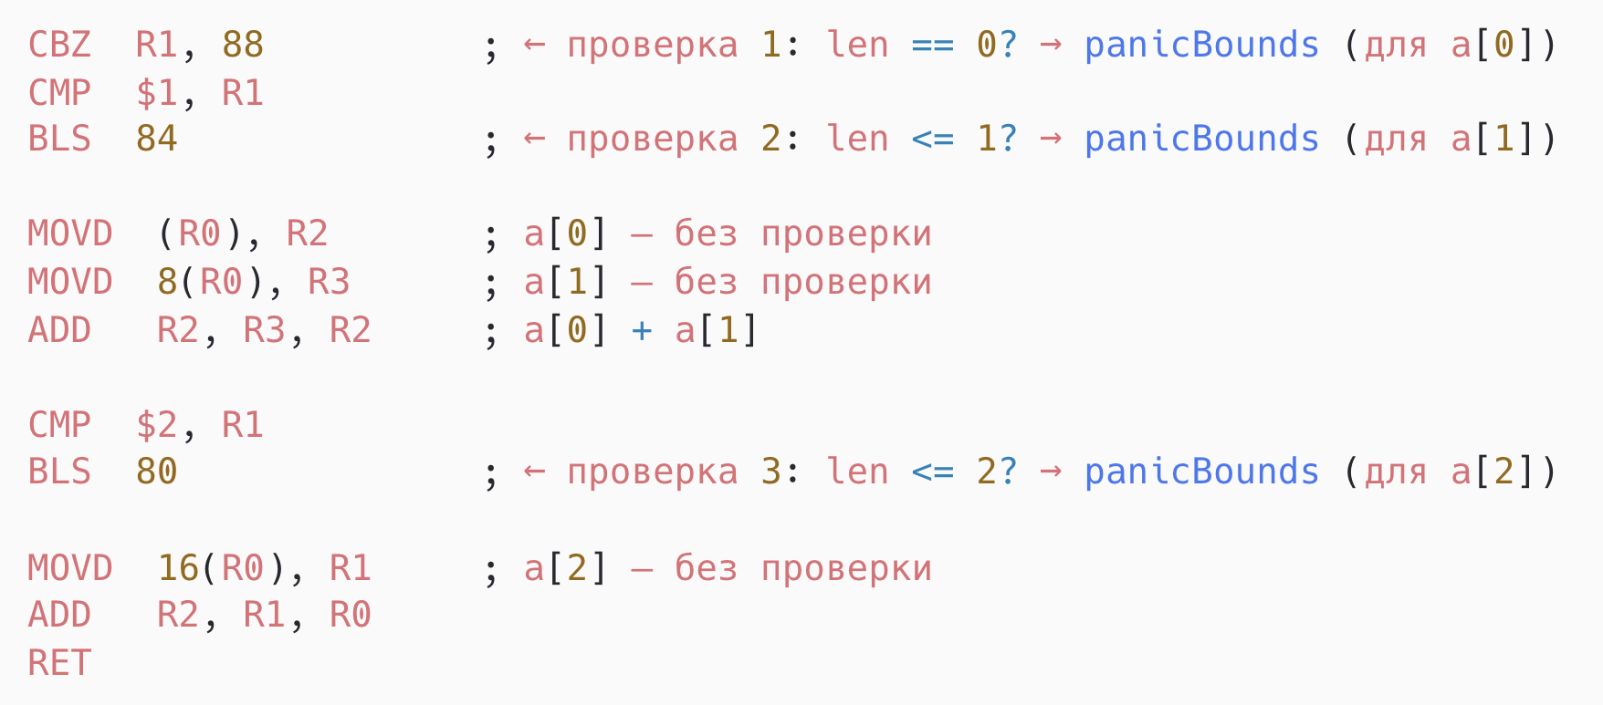
Code cloning для горячего кода
27

Slide 29
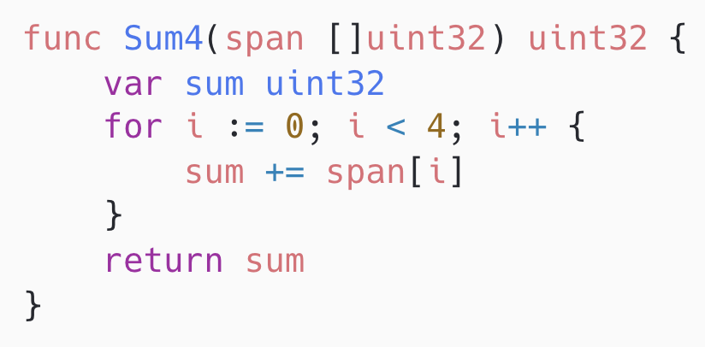
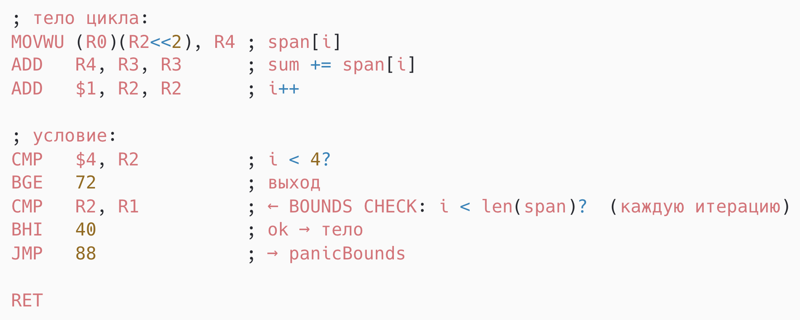
Code cloning для горячего кода
28

Slide 30
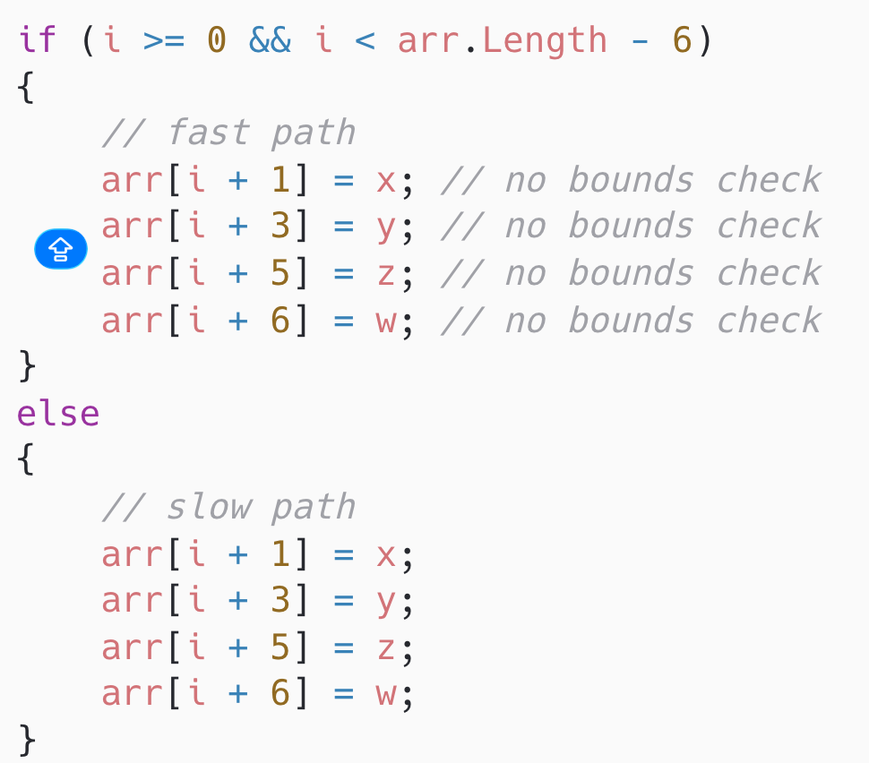

Code cloning
для горячего кода
Method | Toolchain | Mean | Error | Ratio | Allocated | Alloc Ratio
benchmarkLU | Main | 392.7 ms | 1.05 ms | 1.00 | 736 B | 1.00
benchmarkLU | PR | 299.7 ms | 0.44 ms | 0.76 | 736 B | 1.00
29

Slide 31
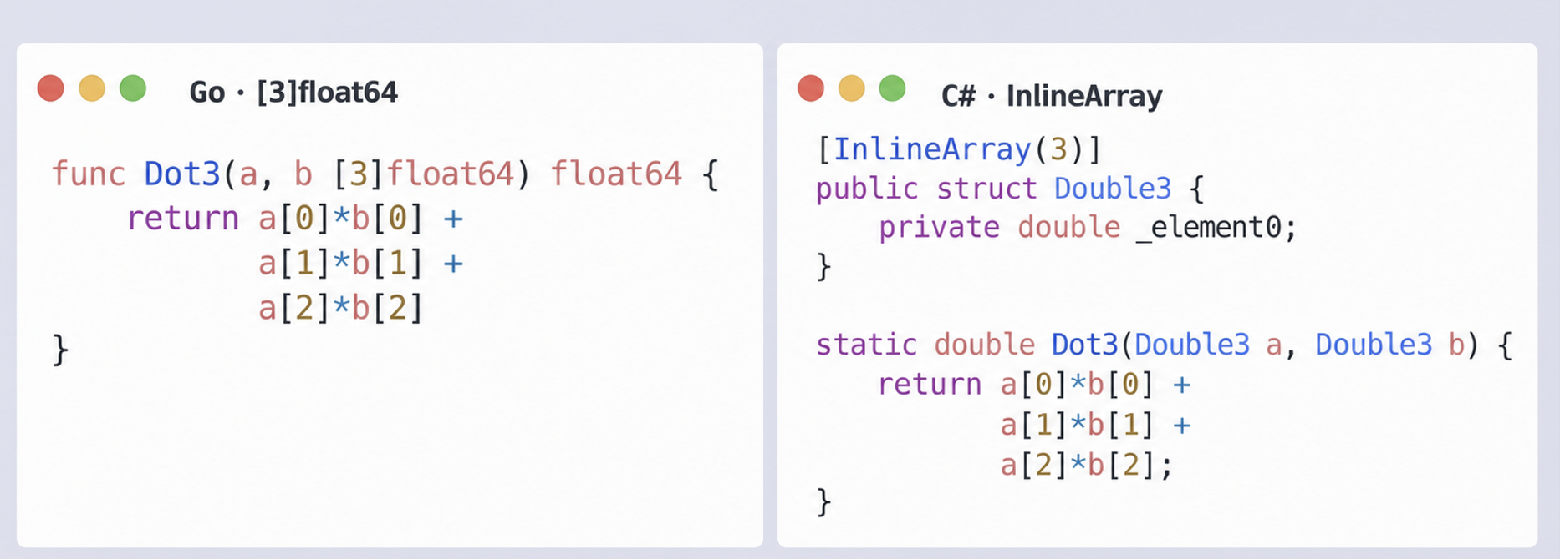
Фиксированная длина: GO и .NET
30

Slide 32

Промежуточный итог
Разный центр принятия решений
.NET ООП, соответственно оптимизаций ООП ему надо
больше и чаще делать
Вывод:
В .NET горячий код может сильно измениться после прогрева, tiering и PGO. В Go поведение проще предсказывать, но часть динамических оптимизаций недоступна или устроена иначе
Вывод:
By design код на .NET создан
для выражения сложный бизнес логики,
GO больше подходит для небольших
или инфраструктурных сервисов
31
Notes:
В .NET часть решений откладывается до runtime/JIT. В Go большая часть решений принимается статически.
Из-за этого оптимизаторы видят разную информацию.
.NET может узнать реальные типы, hot paths, profile data. Go чаще работает с тем, что известно на этапе компиляции или из заранее собранного профиля.
Это влияет на interfaces, memory, PGO, async.
Не потому что один язык «умнее», а потому что они оптимизируют разные свойства системы.

Slide 33
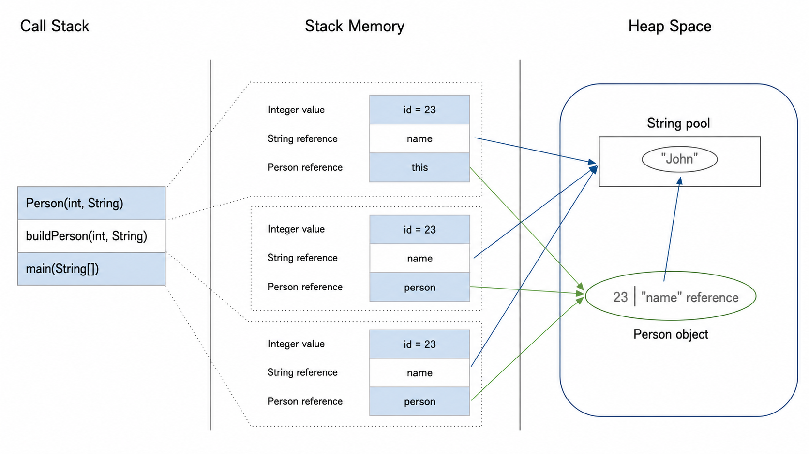
Память
32
Notes:
И это создает массу проблем для комплиятора .net
массу сложностей на уровне runtime в том числе для inline методов, что бы уметь корректно такие блоки обработок переносить
а это очень важно уметь корректно inline что бы как минимум локализацию обращения к памяти программы улучшать
короче это нам мой взгляд конкуретное преимущество архитектуры go

Slide 34
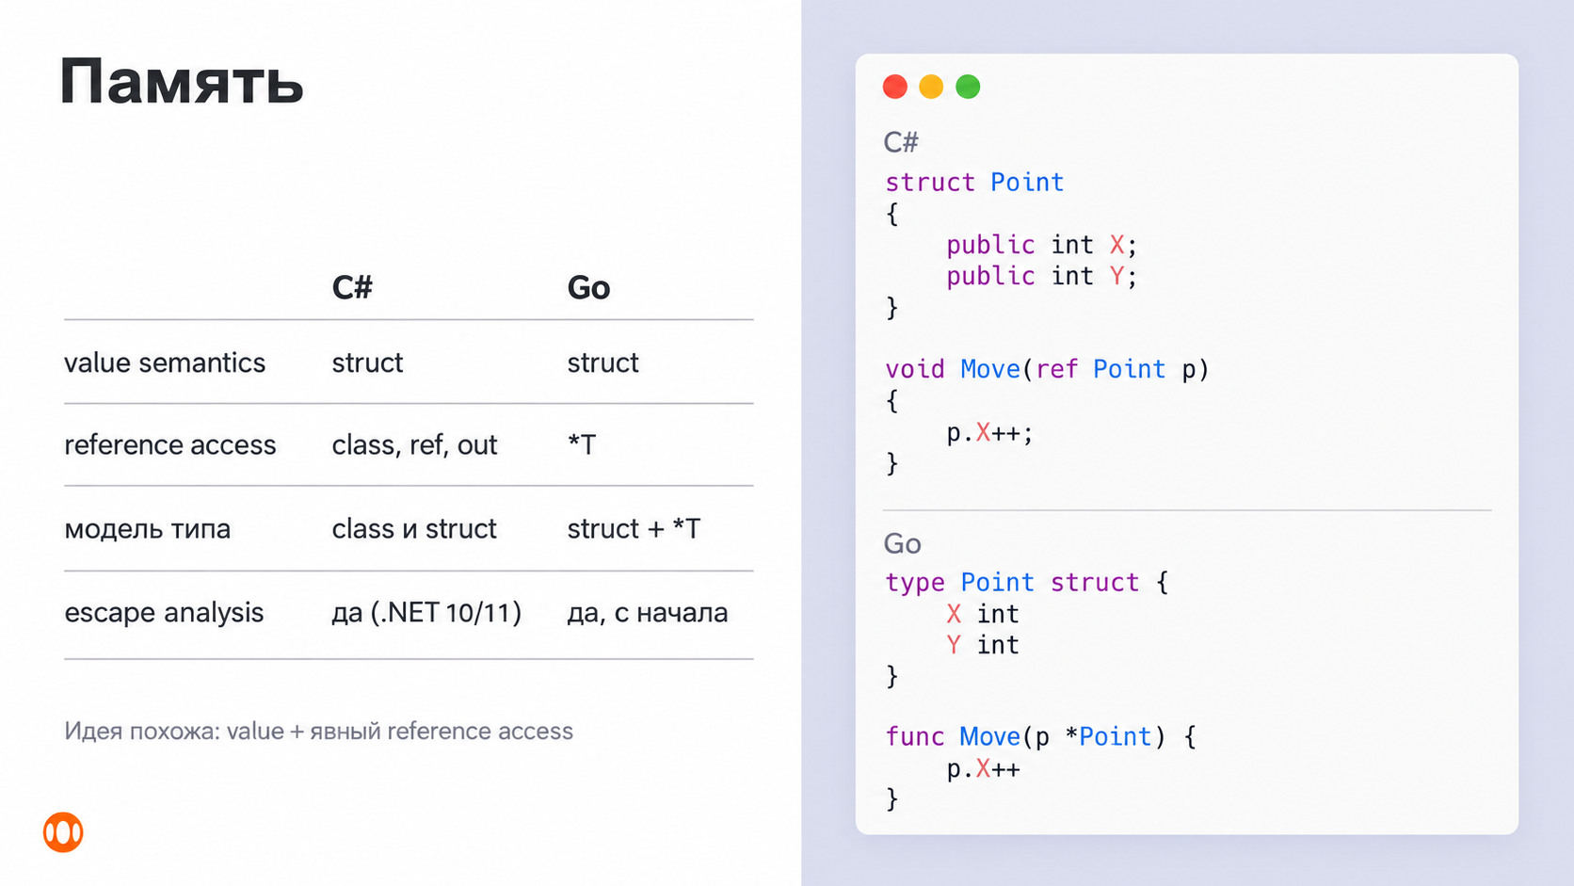
33
Notes:
Память: соответствие value semantics и reference access в C# и Go.

Slide 35
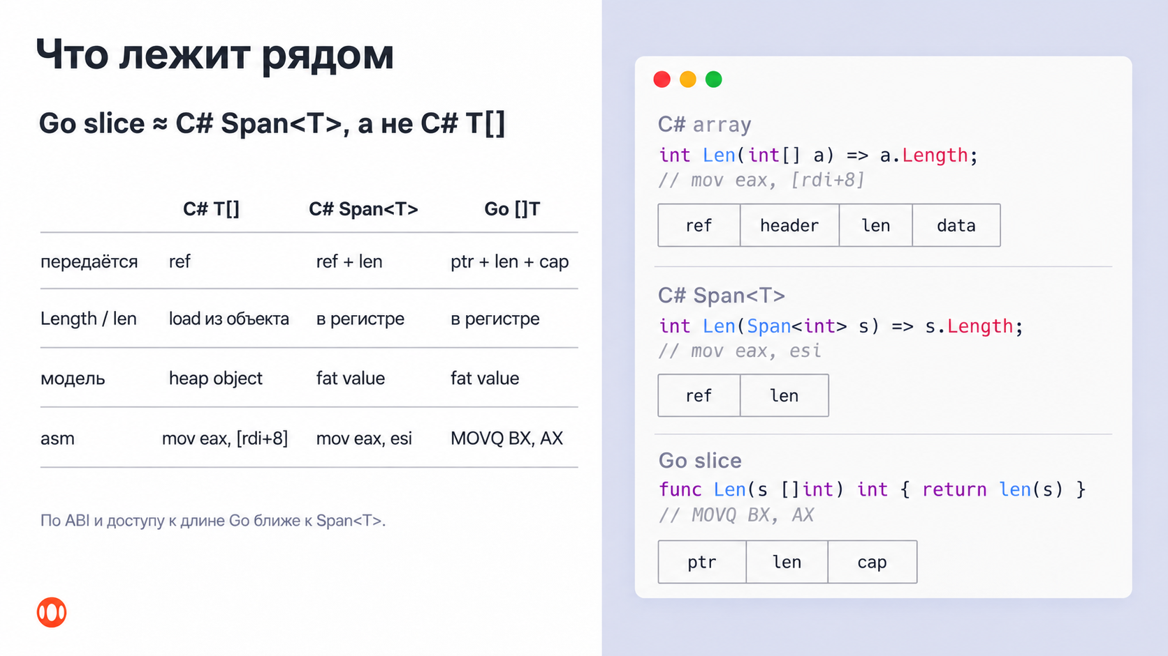
34
Notes:
Что лежит рядом: Go slice ближе к C# Span<T>, а не к C# T[].

Slide 36
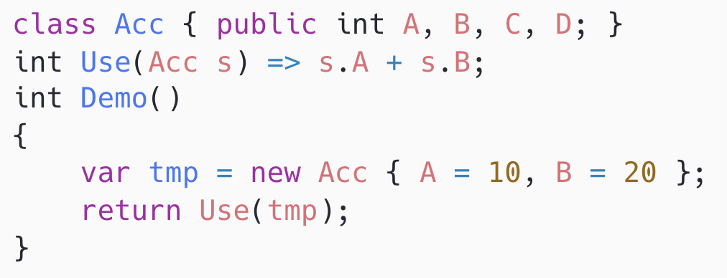
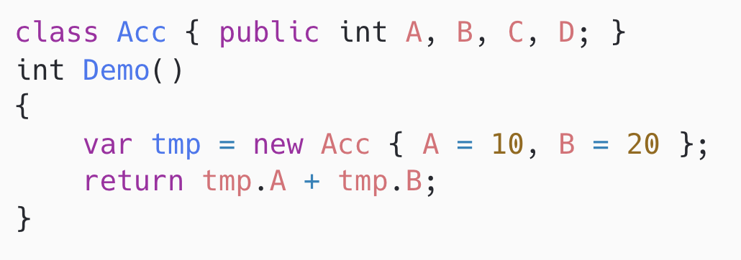
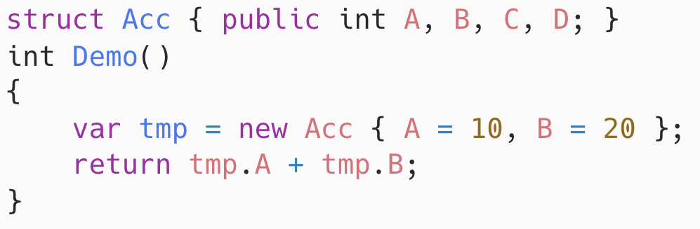
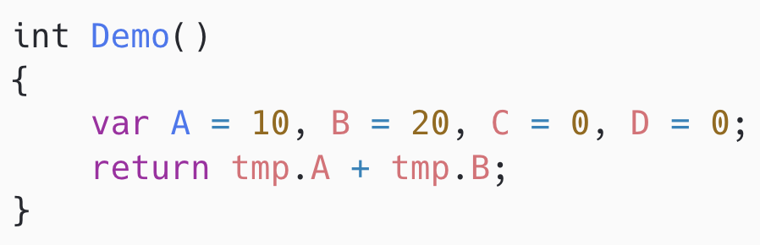
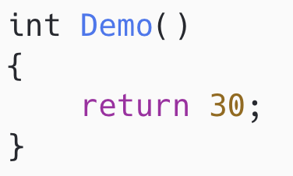
Память — escape analysis
1
2
3
4
5
35
Notes:
И это создает массу проблем для комплиятора .net
массу сложностей на уровне runtime в том числе для inline методов, что бы уметь корректно такие блоки обработок переносить
а это очень важно уметь корректно inline что бы как минимум локализацию обращения к памяти программы улучшать
короче это нам мой взгляд конкуретное преимущество архитектуры go

Slide 37
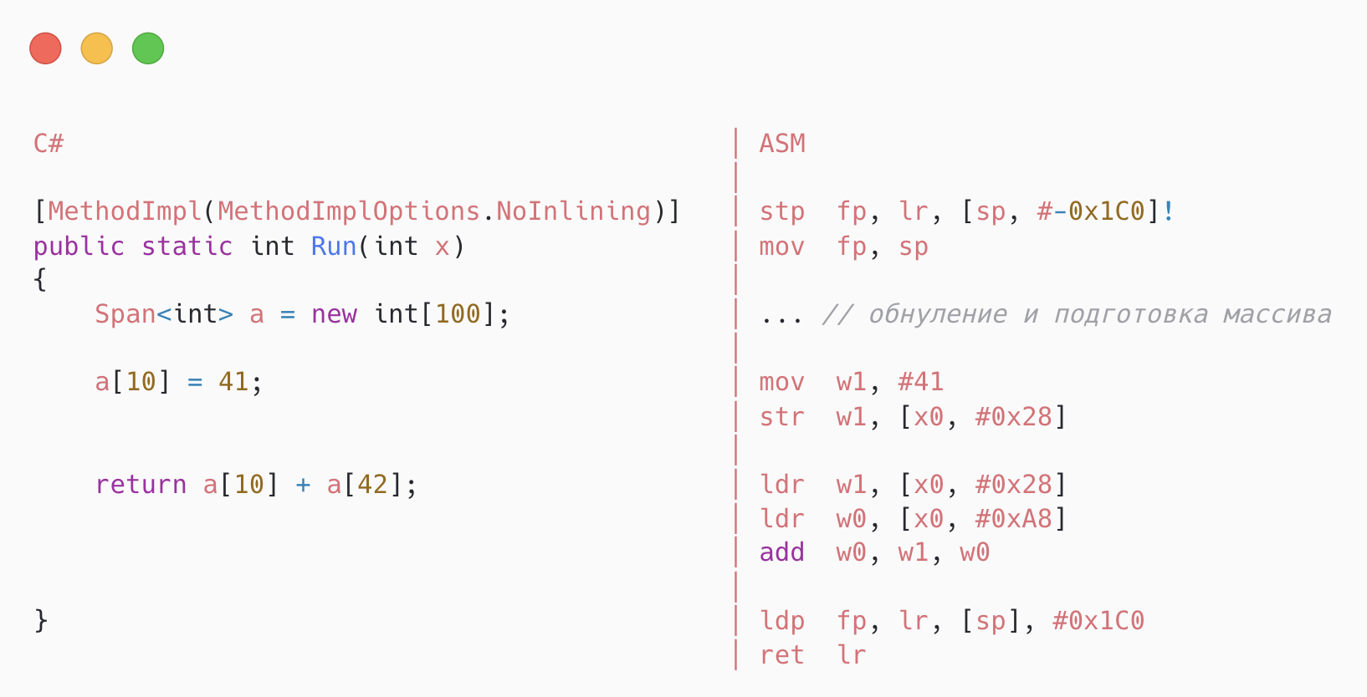
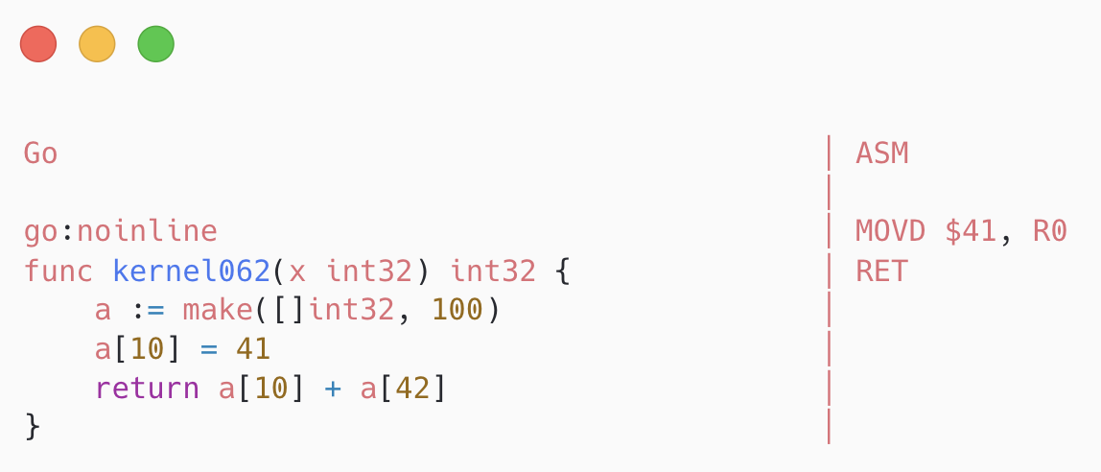
Память — escape analysis
36
Notes:
.NET перенёс массив на стек, но сохранил его материализацию:
выделяет стековый кадр размером 448 байт;
обнуляет память, в том числе циклом с DC ZVA;
записывает 41 в массив;
читает оба элемента и складывает.
Фрагмент фактического Tier1 ASM:
mov w1, #41
str w1, [x0, #0x28] ; a[10] = 41
ldr w1, [x0, #0x28] ; прочитать a[10]
ldr w0, [x0, #0xA8] ; прочитать a[42]
add w0, w1, w0
Здесь .NET успешно избавился от heap-аллокации, но не устранил сам массив и оставшиеся операции. Go довёл оптимизацию до return 41. Это показательный искусственный случай, а не утверждение, что обычные массивы в Go быстрее в десять раз.

Slide 38
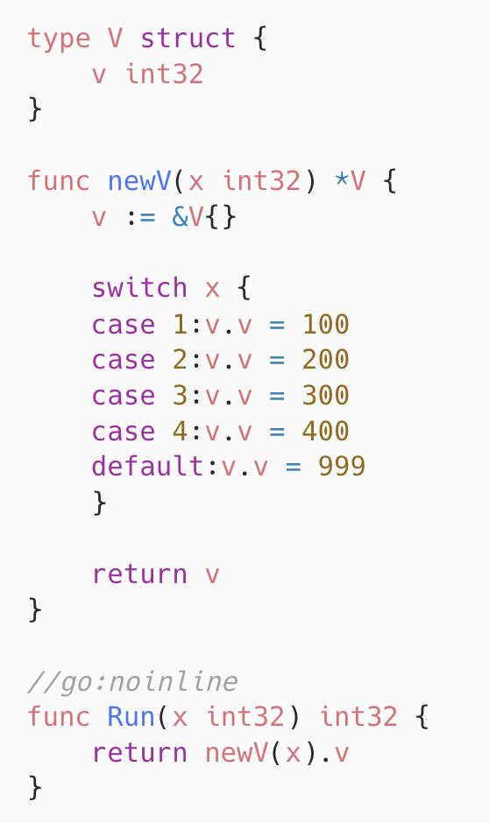
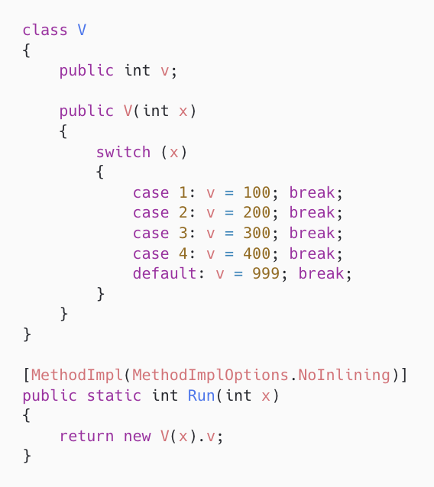
Память — escape analysis
37
Notes:
Го победил, он смог сделать inline в этом случае

Slide 39
Одинаковый код. Одинаковая оптимизация?
Go
C#
type Node struct { Child *Node }
class Node { public Node Child; }
//go:noinline
[MethodImpl(MethodImplOptions.NoInlining)]
func ReadChild(p *Node) *Node {
static Node ReadChild(Node p)
return p.Child
=> p.Child;
}
[MethodImpl(MethodImplOptions.NoInlining)]
//go:noinline
static Node MakeAndRead(Node child) {
func MakeAndRead(child *Node) *Node {
var p = new Node();
p := new(Node)
p.Child = child;
p.Child = child
return ReadChild(p);
return ReadChild(p)
}
}
ВОПРОС
Без инлайна оба оставят объект в куче и GC write barrier?
38
Notes:
Измерено: Go 1.26.0 linux/amd64; .NET 11.0.0-rc.2.26470.103, Linux x64, FullOpts, TieredCompilation=0, ReadyToRun=0. C# собран SDK 10.0.100, запуск с roll-forward. Оба метода ReadChild и MakeAndRead помечены NoInlining. Исходники и полные листинги: write-barrier-elimination-proof.zip. Локальные имена parent на слайде сокращены до p; это не изменение алгоритма. Исходник Go компилятора: https://github.com/golang/go/blob/go1.26.0/src/cmd/compile/internal/escape/escape.go и https://github.com/golang/go/blob/go1.26.0/src/cmd/compile/internal/escape/call.go
Постановка вопроса: ограничение escape analysis одним методом — гипотеза аудитории, а не утверждение о Go. Ключевой момент: p — временный контейнер, возвращается ссылка child, а не адрес контейнера. В C# необходим using System.Runtime.CompilerServices. Для краткости опущены Main и директива using. Node допускает null в Child, nullable annotations в тесте выключены. NoInlining выбран намеренно, чтобы отделить межпроцедурный анализ от встраивания.

Slide 40
Go анализирует вызов без инлайна
Go: объект на стеке
C#: объект в куче
MOVQ AX, 0x8(SP)
call CORINFO_HELP_NEWSFAST
LEAQ 0x8(SP), AX
mov r15, rax
lea rdi, [r15+0x08]
CALL main.ReadChild(SB)
mov rsi, rbx
call CORINFO_HELP_ASSIGN_REF
mov rdi, r15
new(Node) does not escape
call [Program:ReadChild(Node):Node]
ПОЧЕМУ
Go сохраняет parameter tags: сам p не уходит,
в результат возвращается ссылка из p.Child.
ВЫВОД
Запрет инлайна не запрещает межпроцедурный escape analysis.
39

Slide 41
T055: инлайн прошёл, замыкание осталось
C# / .NET 11 RC1 · Tier1
Go 1.27.1
static class T055
func invoke055(f func(int32) int32) int32 {
{
return f(101)
static int Invoke(Func<int, int> f)
}
=> f(101);
//go:noinline
[MethodImpl(MethodImplOptions.NoInlining)]
func kernel055(x int32) int32 {
public static int Run(int x)
return invoke055(func(a int32) int32 {
{
return a + x
return Invoke(a => a + x);
})
}
}
}
3,171 нс
0,721 нс
Объект с захваченным x остался.
Замыкание устранено, осталось сложение.
40

Slide 42
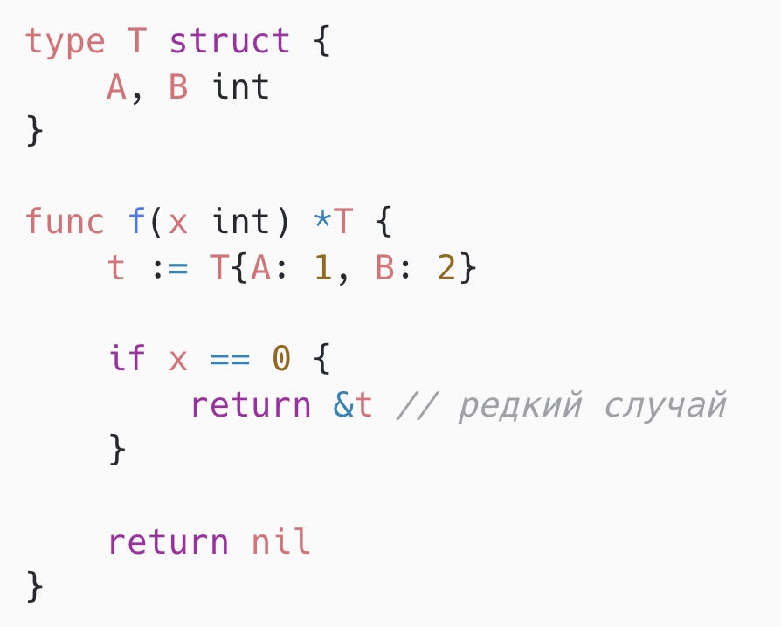
Память —
escape analysis
(partial escape)
t escapes to heap in f
moved to heap: t
41
Notes:
И это создает массу проблем для комплиятора .net
массу сложностей на уровне runtime в том числе для inline методов, что бы уметь корректно такие блоки обработок переносить
а это очень важно уметь корректно inline что бы как минимум локализацию обращения к памяти программы улучшать
короче это нам мой взгляд конкуретное преимущество архитектуры go

Slide 43
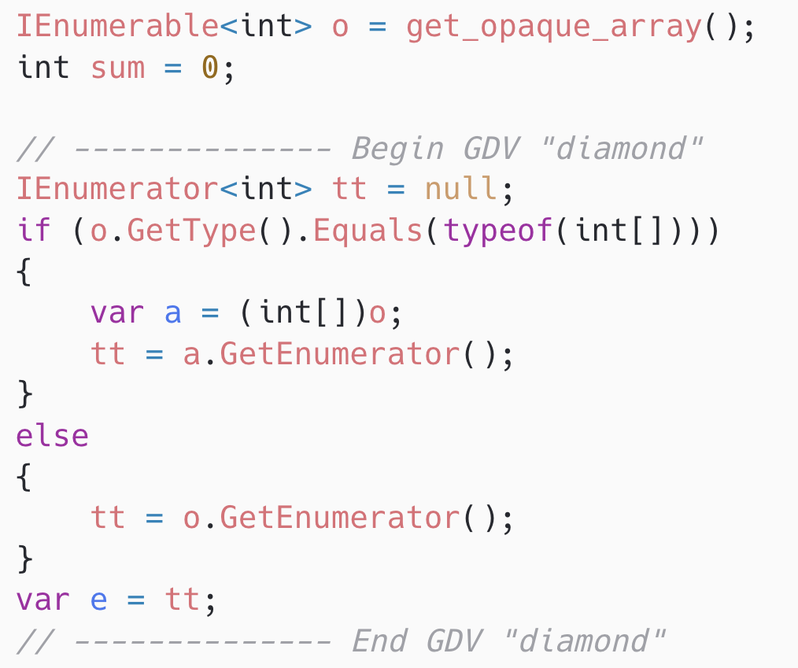
Память —
escape analysis
(partial escape)
42
Notes:
И это создает массу проблем для комплиятора .net
массу сложностей на уровне runtime в том числе для inline методов, что бы уметь корректно такие блоки обработок переносить
а это очень важно уметь корректно inline что бы как минимум локализацию обращения к памяти программы улучшать
короче это нам мой взгляд конкуретное преимущество архитектуры go

Slide 44
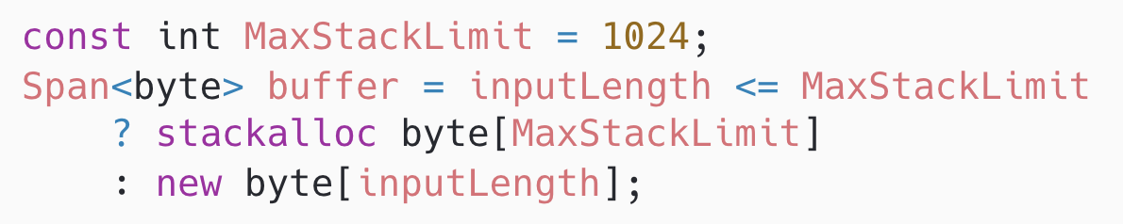
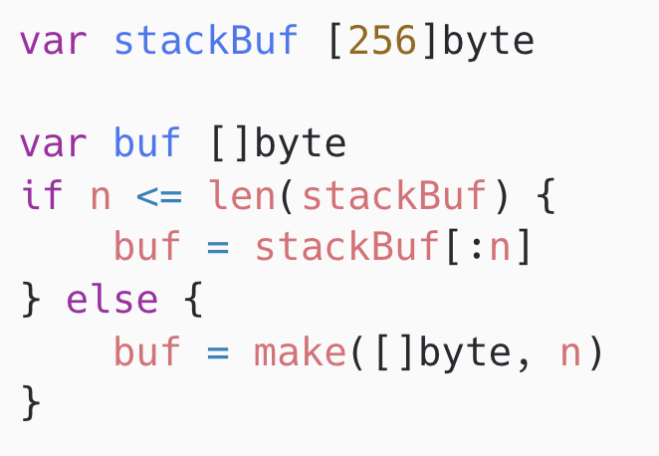
Память — escape analysis (partial escape)
43
Notes:
И это создает массу проблем для комплиятора .net
массу сложностей на уровне runtime в том числе для inline методов, что бы уметь корректно такие блоки обработок переносить
а это очень важно уметь корректно inline что бы как минимум локализацию обращения к памяти программы улучшать
короче это нам мой взгляд конкуретное преимущество архитектуры go

Slide 45
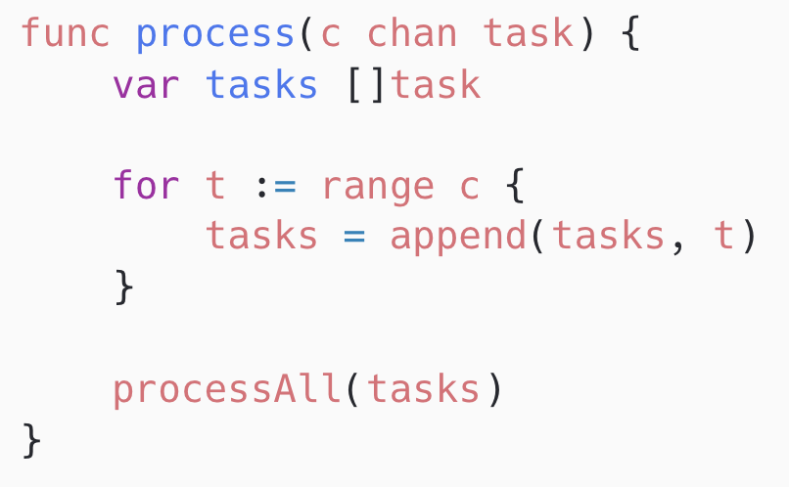
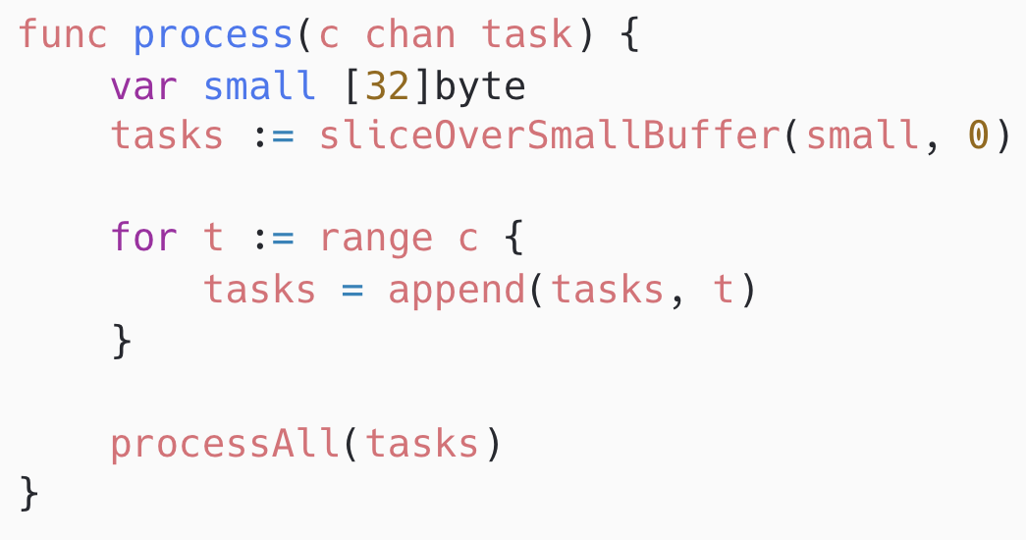
Память — escape analysis (partial escape)
44
Notes:
И это создает массу проблем для комплиятора .net
массу сложностей на уровне runtime в том числе для inline методов, что бы уметь корректно такие блоки обработок переносить
а это очень важно уметь корректно inline что бы как минимум локализацию обращения к памяти программы улучшать
короче это нам мой взгляд конкуретное преимущество архитектуры go

Slide 46
Простые обёртки оба компилятора удаляют
C#
Go
А. УПАКОВКА И РАСПАКОВКА
А. УПАКОВКА И РАСПАКОВКА
static object Box(long n) => n;
func box(n int64) any { return n }
static long UseBox(long n) {
func UseBox(n int64) int64 {
object value = Box(n);
value := box(n)
return (long)value + 1;
return value.(int64) + 1
}
}
Б. НЕОБЯЗАТЕЛЬНОЕ ЧИСЛО
Б. НЕОБЯЗАТЕЛЬНОЕ ЧИСЛО
static long? MakeValue(long n) => n;
func makeValue(n int64) *int64 { return &n }
static long UseValue(long n) {
func UseValue(n int64) int64 {
return MakeValue(n).Value + 1;
return *makeValue(n) + 1
}
}
45
Notes:
Эксперименты выполнены на Linux x64. .NET 11.0.0-rc.2.26470.103, Go 1.26.0. C# собран SDK 10.0.100; runtime выбран roll-forward. Внешние UseBox/UseValue помечены NoInlining, встраивание внутренних обёрток разрешено. Атрибуты на слайдах опущены. Архив с дампами: nullable-boxing-jit-investigation.zip.
Кейс А: object Box(long) -> unbox long полностью удалён. В измеренном .NET FullOpts остались push rax; lea rax,[rdi+1]; add rsp,8; ret. Go: INCQ AX; RET. Кейс Б: long? MakeValue(long) -> Value и *int64 makeValue(int64) -> dereference также упрощены. .NET: lea rax,[rdi+1]; ret. Go: INCQ AX; RET. На слайде намеренно только полезные вычисляющие инструкции, не полный метод. Возврат &n в Go безопасен; в этом инлайнированном сценарии хранилище и указатель исчезают. Сопоставляется поведение для заведомо присутствующего числа, не тождество layout nullable и указателя.
Локальные воспроизводящие тесты: /tmp/layout-slide-probe, /tmp/optional-return.
https://go.dev/doc/faq#stack_or_heap
https://learn.microsoft.com/en-us/dotnet/csharp/language-reference/builtin-types/nullable-value-types

Slide 47
Nullable через object: упаковка осталась
C# / .NET 11
ASM x64 · фрагмент
static object? Box(long? n) => n;
; rax = Int64Type, rdi = n
static long UseBox(long n) {
mov [rsp+0x08], rax ; тип
object value = Box(n)!;
mov [rsp+0x10], rdi ; число
return (long)value + 1;
}
mov rsi, [rsp+0x08]
cmp rsi, rax
je TYPE_OK
; иначе — хелпер проверки типа
TYPE_OK:
mov rax, [rsp+0x10]
inc rax
ВЫВОД
struct promotion ... disabled because it has custom layout ... it is address exposed
46
Notes:
Эксперименты выполнены на Linux x64. .NET 11.0.0-rc.2.26470.103, Go 1.26.0. C# собран SDK 10.0.100; runtime выбран roll-forward. Внешние UseBox/UseValue помечены NoInlining, встраивание внутренних обёрток разрешено. Атрибуты на слайдах опущены. Архив с дампами: nullable-boxing-jit-investigation.zip.
.NET Release Tier1: Synthesized PGO / No PGO data. Приведён существенный фрагмент: загрузка Int64Type, обнуление стека, пролог и эпилог опущены. Комментарий об ошибке обозначает пропущенные mov rdi,rax и call CORINFO_HELP_UNBOX_TYPETEST. Речь о boxing nullable через обёртку; без Nullable тот же сценарий на предыдущем слайде упрощается.
Checked JIT release/11.0 03c98112c565838ede2f8ff41d809a217f0ca77c: importer сначала не может разрешить unbox.any, затем inlining раскрывает Box, Allocate Objects переносит boxed Int64 в V07. Лог: struct promotion of V07 is disabled because it has custom layout. Local morph: Local V07 should not be enregistered because: it is address exposed. Physical promotion исключает IsAddressExposed(). Value numbering не связывает чтение MethodTable с записанной константой. Address exposed — консервативное свойство IR, не доказанный выход из метода. JitOptRepeatCount=3 повторяет downstream оптимизации, не весь pipeline.
Контроль UseNullableLocal с nullable и box/unbox непосредственно в одном методе устраняет пару при импорте IL: Importing BOX; UNBOX.ANY as NOP. Это подтверждает, что стековая упаковка не неизбежна из-за семантики C#.
https://github.com/dotnet/runtime/pull/122167
https://github.com/dotnet/runtime/blob/03c98112c565838ede2f8ff41d809a217f0ca77c/src/coreclr/jit/lclvars.cpp#L1792
https://github.com/dotnet/runtime/blob/03c98112c565838ede2f8ff41d809a217f0ca77c/src/coreclr/jit/promotion.cpp#L3002

Slide 48
Промежуточный итог
.NET и GO оба заботятся
об оптимизации памяти, делают это с одинаковым успехом
.NET более выразителем на кол-во конструкций, которые ему надо оптимизировать
.NET здесь немного отставал, так как его JIT дизайн сложнее и требует большего развития вспомогательных технологий
try catch к примеру или наличие большего способа реализации циклов и т. д.
47
Notes:
В .NET часть решений откладывается до runtime/JIT. В Go большая часть решений принимается статически.
Из-за этого оптимизаторы видят разную информацию.
.NET может узнать реальные типы, hot paths, profile data. Go чаще работает с тем, что известно на этапе компиляции или из заранее собранного профиля.
Это влияет на interfaces, memory, PGO, async.
Не потому что один язык «умнее», а потому что они оптимизируют разные свойства системы.

Slide 49


Async
01 | Концептуальный подход на уровне синтаксиса и реализации
02 | Тип потоков в коде (зеленые и реальные)
03 | Интеграция в runtime
48
Notes:
В .NET часть решений откладывается до runtime/JIT. В Go большая часть решений принимается статически.
Из-за этого оптимизаторы видят разную информацию.
.NET может узнать реальные типы, hot paths, profile data. Go чаще работает с тем, что известно на этапе компиляции или из заранее собранного профиля.
Это влияет на interfaces, memory, PGO, async.
Не потому что один язык «умнее», а потому что они оптимизируют разные свойства системы.

Slide 50

Пролог на го
49
Notes:
В .NET часть решений откладывается до runtime/JIT. В Go большая часть решений принимается статически.
Из-за этого оптимизаторы видят разную информацию.
.NET может узнать реальные типы, hot paths, profile data. Go чаще работает с тем, что известно на этапе компиляции или из заранее собранного профиля.
Это влияет на interfaces, memory, PGO, async.
Не потому что один язык «умнее», а потому что они оптимизируют разные свойства системы.

Slide 51

Async — Концептуальный подход
50
Notes:
В .NET часть решений откладывается до runtime/JIT. В Go большая часть решений принимается статически.
Из-за этого оптимизаторы видят разную информацию.
.NET может узнать реальные типы, hot paths, profile data. Go чаще работает с тем, что известно на этапе компиляции или из заранее собранного профиля.
Это влияет на interfaces, memory, PGO, async.
Не потому что один язык «умнее», а потому что они оптимизируют разные свойства системы.

Slide 52
Проблема .NET 10: async-граница на каждом методе
КОМПИЛЯТОР СОЗДАЁТ
static async Task<int> A() =>
(await B()) + 1;
static async Task<int> B() =>
(await C()) * 2;
static async Task<int> C() {
await io.ReadAsync();
return 20;
}
A
state machine + continuation + Task<int>
B
state machine + continuation + Task<int>
C
state machine + continuation + Task<int>
Каждый слой обязан отдельно сохранить место продолжения.
51
Notes:
Sources: https://devblogs.microsoft.com/dotnet/performance-improvements-in-net-11/#runtime-async

Slide 53


Async 2.0 – тоже умеет инлайн
Lowering | SizeProbe.dll | Ratio
Compiler | 10,752 bytes | 1.00
Runtime async | 5,632 bytes | 0.52
53
Notes:
Да, правильно: девять слоёв исчезли как вызовы, но оставили служебный код.
В нашем ASM остались повторяющиеся операции для встроенных async-слоёв:
сохранение данных контекстов при приостановке;
восстановление контекстов при продолжении;
дополнительные ветки возобновления.

Slide 54
Go: async-граница проходит через всю goroutine
ОДНА GOROUTINE
func A(ready <-chan int) int {
return B(ready) + 1
}
func B(ready <-chan int) int {
return C(ready) * 2
}
func C(ready <-chan int) int {
return <-ready
}
A
+ 1
B
× 2
C
receive
runtime.chanrecv1
gopark
После inlining остаются receive и полезные вычисления.
ВЫВОД
Методы не знают об async: runtime паркует всю goroutine
52
Notes:
Sources: https://github.com/golang/go/blob/master/src/runtime/chan.go
https://go.dev/doc/diagnostics

Slide 55

Async 2.0
01 | Лучше inline async-методов
02 | Не надо всякое легаси (ValueTask, ConfigureAwait и т. д.)
54
Notes:
В .NET часть решений откладывается до runtime/JIT. В Go большая часть решений принимается статически.
Из-за этого оптимизаторы видят разную информацию.
.NET может узнать реальные типы, hot paths, profile data. Go чаще работает с тем, что известно на этапе компиляции или из заранее собранного профиля.
Это влияет на interfaces, memory, PGO, async.
Не потому что один язык «умнее», а потому что они оптимизируют разные свойства системы.

Slide 56

Async 2.0
01 | Лучше inline async-методов
02 | Не надо всякое легаси (ValueTask, ConfigureAwait и т. д.)
03 | Меньше лишнего сохранения локальных переменных
55
Notes:
В .NET часть решений откладывается до runtime/JIT. В Go большая часть решений принимается статически.
Из-за этого оптимизаторы видят разную информацию.
.NET может узнать реальные типы, hot paths, profile data. Go чаще работает с тем, что известно на этапе компиляции или из заранее собранного профиля.
Это влияет на interfaces, memory, PGO, async.
Не потому что один язык «умнее», а потому что они оптимизируют разные свойства системы.

Slide 57

Async 2.0
01 | Лучше inline async-методов
02 | Не надо всякое легаси (ValueTask, ConfigureAwait и т. д.)
03 | Меньше лишнего сохранения локальных переменных
04 | Лучше exception handling в async-коде
56
Notes:
В .NET часть решений откладывается до runtime/JIT. В Go большая часть решений принимается статически.
Из-за этого оптимизаторы видят разную информацию.
.NET может узнать реальные типы, hot paths, profile data. Go чаще работает с тем, что известно на этапе компиляции или из заранее собранного профиля.
Это влияет на interfaces, memory, PGO, async.
Не потому что один язык «умнее», а потому что они оптимизируют разные свойства системы.

Slide 58
Общий отчет
Результат | Количество
Побед Go | 156
Побед .NET | 108
Без устойчивого победителя | 289
Адаптации вне рейтинга | 39
Расхождения результатов вычислений | 2
Не запущены: нет прямого порта | 6
Всего | 600
Тест | .NET медленнее
T062 — массив через Span | 9,88×
N162 — массив объектов | 8,44×
T055 — захват переменной | 4,40×
T001 — generic-счётчик | 3,87×
T040 — статический метод через делегат | 3,86×
57
Notes:
И это создает массу проблем для комплиятора .net
массу сложностей на уровне runtime в том числе для inline методов, что бы уметь корректно такие блоки обработок переносить
а это очень важно уметь корректно inline что бы как минимум локализацию обращения к памяти программы улучшать
короче это нам мой взгляд конкуретное преимущество архитектуры go

Slide 59
Callee-saved registers
Go: no callee-save
.NET / SysV: nonvolatile
func CallerKeep(x int64) int64 {
static long CallerKeep(long x) {
y := x * 3
long y = x * 3;
z := One(x)
long z = One(x);
return y + z
return y + z;
}
}
ПОСЛЕ CALL РЕГИСТРЫ НЕ ГАРАНТИРОВАНЫ
RBX ПЕРЕЖИВАЕТ CALL
MOVQ AX, main.x+24(SP)
push rbx
CALL main.One(SB)
mov rbx, rdi
MOVQ main.x+24(SP), CX
mov rdi, rbx
LEAQ (CX)(CX*2), CX
call Program:One
ADDQ CX, AX
lea rcx, [rbx+2*rbx]
add rax, rcx
pop rbx
ret
03
Notes:
Источник содержания: предоставленный пользователем скриншот Callee-saved registers. Стиль: EgorovGoVsDotnet (2).pptx. Показаны фрагменты x86-64 ASM из исходного материала. One предполагается отдельным неинлайнированным вызовом. Сравнение касается Go ABIInternal и приведенного примера .NET / SysV, не всех платформ.

Slide 60
Вывод
01 | C#/.NET и Go — это не просто два синтаксиса для похожих задач. Это две разные философии исполнения программ
02 | .NET делает ставку на сложный runtime, JIT, PGO и богатые динамические оптимизации
03 | Go делает ставку на простую модель языка, быстрый статический компилятор, понятную конкурентность и предсказуемое исполнение
04 | Кто лучше?
58
Notes:
В .NET часть решений откладывается до runtime/JIT. В Go большая часть решений принимается статически.
Из-за этого оптимизаторы видят разную информацию.
.NET может узнать реальные типы, hot paths, profile data. Go чаще работает с тем, что известно на этапе компиляции или из заранее собранного профиля.
Это влияет на interfaces, memory, PGO, async.
Не потому что один язык «умнее», а потому что они оптимизируют разные свойства системы.

Slide 61
ABI: что реально передаётся
Go: value раскладывается
.NET: зависит от platform ABI
type P struct { A, B, C int64 }
//go:noinline
func Sum(p P) int64 {
return p.A + p.B + p.C
}
struct P3 {
public long A, B, C;
}
static long Sum(P3 p)
=> p.A + p.B + p.C;
ФАКТИЧЕСКИЙ ABI / ASM
ФАКТИЧЕСКИЙ JIT ASM
AX = p.A
BX = p.B
CX = p.C
LEAQ (BX)(AX*1), DX
LEAQ (CX)(DX*1), AX
RET
mov rax, qword ptr [rsp+0x08]
add rax, qword ptr [rsp+0x10]
add rax, qword ptr [rsp+0x18]
ret
24 байта struct → 3 регистра. Aggregate исчезает на границе вызова.
Тот же 24-байтный struct → stack. Не потому что JIT «хуже», а из-за ABI-контракта.
01

Slide 62
Interface dispatch: разная точка входа
Go
.NET
type I interface { M() int64 }
//go:noinline
func CallI(i I) int64 {
return i.M()
}
interface IFoo { long M(); }
[MethodImpl(NoInlining)]
static long CallI(IFoo x)
=> x.M();
ВХОД В ФУНКЦИЮ
ВХОД В ФУНКЦИЮ
AX = itab
BX = data
RDI = object ref
// тип объекта — через [RDI]
ASM
ASM
MOVQ 24(AX), CX ; method fn
MOVQ BX, AX ; receiver
CALL CX
mov r11, 0x7F...0018
call [r11]IFoo:M():long:this
Interface value сам несёт dispatch context: [itab | data].
Interface reference остаётся object ref; dispatch идёт через runtime cell/stub.
02

